Slide 1
RENOMIA
KOMPLEXNÉ SLUŽBY V OBLASTI
POISTENIA A RISK MANAGEMENTU

Slide 2
FAKTY O RENOMIA GROUP
Sme
členmi
Celosvetový servis
RENOMIA GROUP zahŕňa RENOMIA, s.r.o. (SR), RENOMIA, a. s. (ČR), majetkovo prepojené maklérske firmy v zahraničí a členov siete RENOMIA NETWORK
Najväčší poisťovací maklér v strednej a vo východnej Európe, aktívne rozvíja partnerskú sieť RENOMIA EUROPEAN PARTNERS v 31 krajinách
RENOMIA, s.r.o. je jeden z najväčších poisťovacích sprostredkovateľov na Slovensku a je členom významných slovenských a medzinárodných organizácií
Hájime Vaše záujmy
Rodinná firma

Slide 3
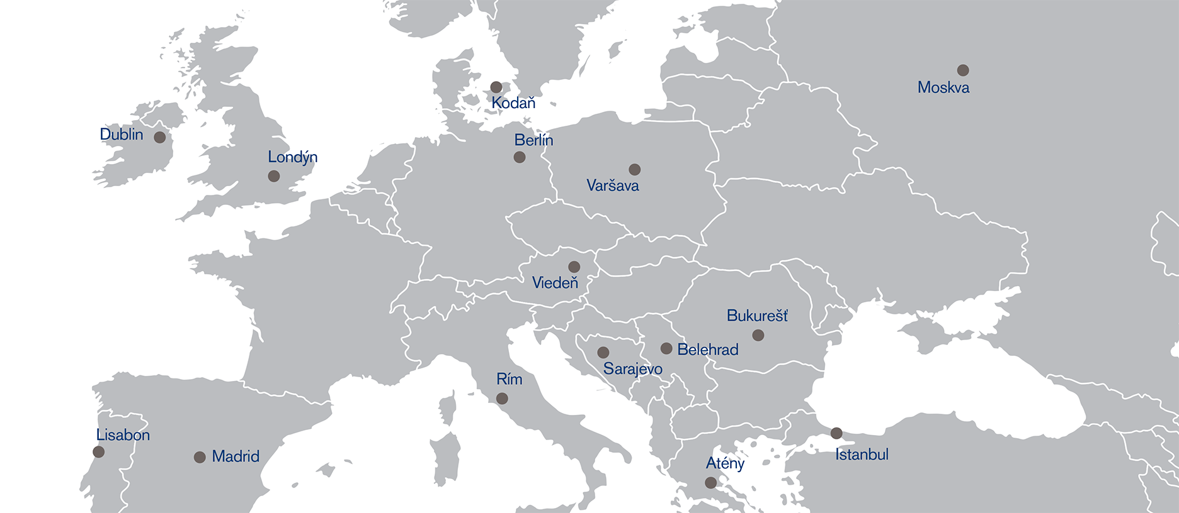
RENOMIA GROUP V EUrÓPE
Slovenská republika
Bratislava, Košice, Nitra, Zvolen a 11 ďalších lokalít
Maďarsko
Budapešť, Debrecen
Česká republika
Brno, České Budějovice,
Liberec, Most, Ostrava,
Pardubice, Plzeň, Praha,
Přerov a 112 ďalších lokalít
Rumunsko
Bukurešť a 25 ďalších lokalít
Bulharsko
Sofie, Varna
Srbsko
Subotica

Slide 4
SME S VAMI KDEKOĽVEK NA SVETE
USA POISTENIE SÚČIASTOK DO TLAČIARENSKÝCH STROJOV
zabezpečujeme služby po celom svete
GRUZÍNSKO
POISTENIE VODNEJ ELEKTRÁRNE
ČÍNA
POISTENIE SKLADU S ELEKTRONIKOU
EGYPT
POISTENIE VÝSTAVBY A PREVÁDZKY TOVÁRNE
KOLUMBIA
poistenie Komponentov vodnej elektrárne
VIETNAM
POISTENIE TOVÁRNE
Osobný prístup
Vysoko kvalitné služby a jednotné štandardy
Znalosť zahraničných trhov a príslušných legislatív
Člen medzinárodných maklérskych sietí
AUSTRÁLIA
POISTENIE RIADIACEJ JEDNOTKY DIESELOVÝCH AGREGÁTOV

Slide 5
Prehľad vybraných klientov

Slide 6
ROZUMIEME VÁŠMU PODNIKANIU
Venujú sa Vám špecialisti zameraní na Váš odbor
Poznáme špecifické riziká Vášho podnikania, identifikujeme ich a poistíme
Naši risk manageri posúdia Vaše riziká a pripravia rizikovú správu vrátane doporučení
Vieme vyriešiť škody z Vášho odboru
Naše právne oddelenie je Vám v otázkach poistenia k dispozícií
Sledujeme legislatívne zmeny a trendy, ktoré sa Vás týkajú
sme Vám
k dispozícií 24 hodín
7 dní v týždni
máme 210 zvýhodnených dojednaní v prospech klientov
naše špecializované oddelenia sú Vám
k dispozícií
ponúkame školenia
a metodiky zamerané na Vaše potreby
pripravujeme
výhodné programy
pre holdingy

Slide 7
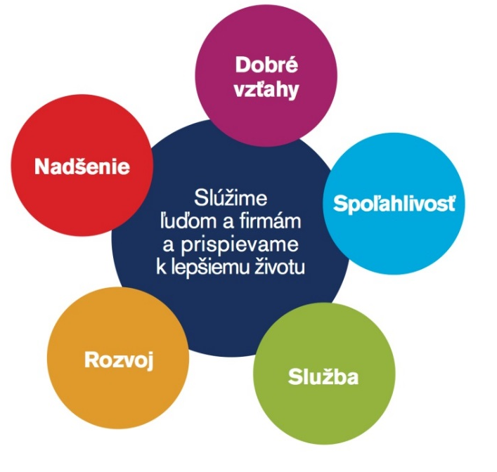
V Čom Sa odlišujeme
Máme vlastných zamestnancov, vlastných likvidátorov pripravených poskytnúť Vám servis 24/7 priamo vo Vašom regióne
Môžete sa spoľahnúť na odborníkov so špecializáciou na Váš odbor vrátane špecializovaných oddelení (RENOMIA Doprava, RENOMIA Trade Credit, RENOMIA BENEFIT a iné)
Detailne poznáme tuzemský aj medzinárodný trh
Risk management
Extranet
Máme silnú vyjednávaciu pozíciu
Záujem klienta je pre nás na 1. mieste
Baví nás to
POSLANIE
A HODNOTY
RENOMIA

Slide 8
Využívame najmodernejšiu technológiu
ON–LINE
RIEŠENIE PRE
KLIENTOV
On-line riešenia pre klientov
Špecializované portály pre zamestnancov a partnerov klientov
Ďalšie nástroje pomáhajúce:
mať prehľad o poistných zmluvách v zahraničí
určiť povodňovú zónu
orientovať sa v legislatíve rôznych krajín po celom svete
K DISPOZÍCII
I NA CESTÁCH
POISTNÉ
ZMLUVY
PLATBY
ŠKODY

Slide 9
II. Poistné produkty logistika, zasielateľstvo, Doprava
POISTENIE MAJETKU (budovy, zásoby na sklade a pod...)
Poistné sumy, riziká (all risk), odchylné dojednania
POISTENIE ZODPOVEDNOSTI
škody na majetku a na zdraví tretích osôb
Sublimity: zodpovednosť z nájmu a prenájmu, čisté finančné škody, regresy, veci prevzaté a užívané, enviromentálna zodpovednosť...
POISTENIE VOZIDIEL
Povinné zmluvné poistenie
Havarijné poistenie – exkluzívne aj nemecký produkt
Poistenie skiel
Úrazové poistenie
Poistenie batožiny
Poistenie GAP
Asistenčné služby

Slide 10
Poistné produkty logistika, zasielateľstvo, Doprava
POISTENIE PREPRAVY
Poistenie zodpovednosti zasielateľa
Zasielateľ v pozícii dopravcu – zodpovednosť cudzieho dopravcu
Zasielateľ ako vystavovateľ konosamentu FIATA
Poistenie rizika fantómového dopravcu
Poistenie prepravy zásielok
Poistenie zodpovednosti diaľničného dopravcu (vnútrošt, CMR) – aj cudzí dopravca (poddopravca)
Poistenie colného dlhu
Poistenie tankovacích kariet
OSTATNÉ DRUHY POISTENIA
Poistenie členov štatutárnych orgánov (D&O)
Poistenie pohľadávok
Poistenie kybernetických rizík (strata údajov), počítačovej kriminality
Cestovné poistenie
Úrazové poistenie
Zodpovednosť zamestnancov voči zamestnávateľovi ..... a mnohé ďalšie

Slide 11
Havarijné poistenie – exkluzívne renomia produkt
Prvých 12 mesiacov poistené ako nové vozidlo
Sprenevera môže byť pripoistená
Flexibilná spoluúčasť, bezkonkurenčná sadzba
Vyprosťovacie náklady: 25.000,00 €
Náklady na náhradní prepravu: 25.000,00 €
Náklady na odpratanie a likvidáciu: 25.000,00 €
Náklady na dekontamináciu a likvidáciu odpadu: 25.000,00 €
Samoobhliadky, pripoistenie čelného skla v cene
Škody na pneumatikách do max. 4.000 €
Vlastná oprava hodinová sadzba max. 60,00 €

Slide 12
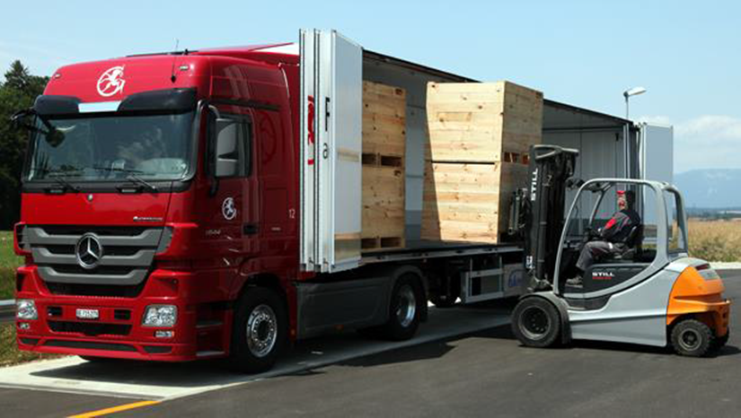
CMR - poistenie zodpovednosti prepravcu

Slide 13
TEŠÍME SA NA SPOLUPRÁCU
Ing. Mgr. Renata Hofferová
Obchodná riaditeľka
renata.hofferova@renomia.sk
Mobil: +421 918 999 266
RENOMIA

